Slide 1
Rust 高级开发

Slide 2
培训计划-第一天上午
Rust介绍
安装Rust
Rust语法基础
Rust基本数据结构
Cargo和crates.io
练习：使用clap分析命令参数
所有代码均存于Github

Slide 3
培训计划-第一天下午
内存所有权
AsRef, AsMut, Iterator
Trait和macro!
锁与线程
线程程间通讯
练习：Server-client TCP通讯

Slide 4
培训计划-第二天上午
特殊数据类型: 智能指针
  Box
  RC
  RefCell
  Arc
  AsRef/AsRefMut Trait
JSON/YAML解析(serde)
练习：Server-client YAML通讯

Slide 5
培训计划-第二天下午
日志系统
  logging
  env_logger
  rust-syslog
  log4rs
使用和输出C库(Foreign Function Interface)
练习：使用Rust编写Server-Client YAML客户端的C库

Slide 6
培训计划-第三天上午
异步编程: mio, tokio, impl Future
Web框架: yew + rocket
练习：
  使用tokio和reqwest访问网页
  创建async crate AsyncSleep
  创建基于Stream的RepeatTimer

Slide 7
培训计划-第三天下午
单元测试
集成测试
持续集成和持续部署
练习:
  Github Aciton for CI
  Quay.io for CD

Slide 8
Rust介绍
Mozilla创造，Rust基金会维护
强数据类型
保证内存和线程安全
学习曲线陡峭
极其严格的编译器
学习建议
  https://doc.rust-lang.org/book/
  《深入浅出Rust》
  Pull Request to Community

Slide 9
安装Rust
rustup
  curl --proto '=https' --tlsv1.2 -sSf https://sh.rustup.rs | sh
cargo
  cargo new
  cargo build --release
  cargo publish
  cargo fmt
  cargo clippy
  cargo doc
  cargo install

Slide 10
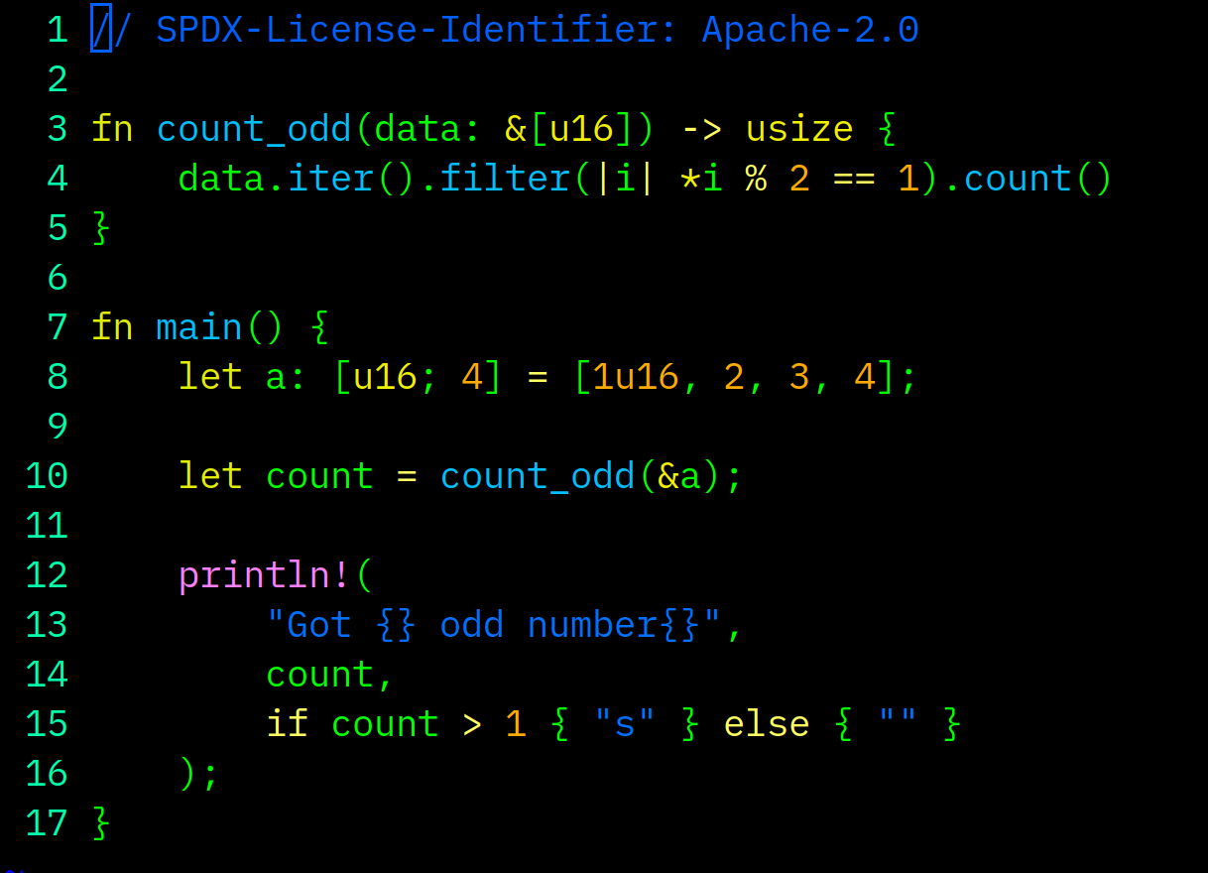
Rust语法基础1

Slide 11
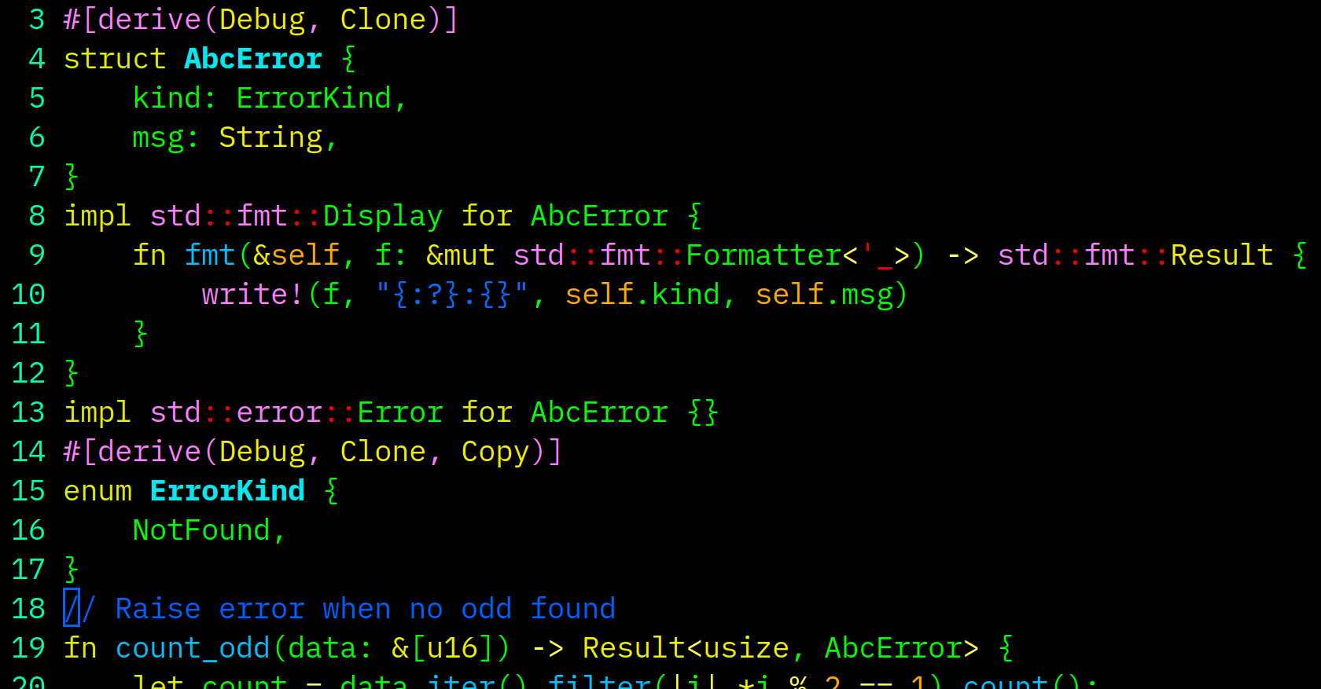
Rust语法基础2 – Error Handling

Slide 12
Rust基本数据结构
Primitive Type: u8, u16, …
Option<T>
Result<T, E>
Enum
String and &str
Vec and &[]
std::collections::{HashMap, HashSet}
std::collections::{BTreeMap, BTreeSet}

Slide 13
Cargo和crates.io
Cargo -- Rust package manager
crates.io -- Rust community’s package registry
Cargo.lock
cargo vendor

Slide 14
练习：使用clap分析命令参数
foo_cli subcommand_a
foo_cli subcommand_b --arg1 value1
  The `--arg1` is argument of subcommand_a
foo_cli subcommand_c -arg2 value2
  The `--arg2` is argument of subcommand_b
foo_cli -v subcommand_b -arg1 value1
  The `-v` should be global argument available to all subcommands

Slide 15
内存所有权
初始化
Move VS. Copy VS. Clone
None Lexical Lifetimes
共享不可写, 可写不共享
pub fn drop<T>(_x: T) {}
Unsafe!→ safe: e.g. nix::unistd::sysconf

Slide 16
AsRef, AsMut, Iterator
The `as_ref()` for in-place access
The `as_mut()` for in-place modification
std::collections::hash_map::Entry
map.values_mut().map(|v| *v *=2)
opt_vec.iter().filter_map(F).collect()

Slide 17
Trait和macro!
Trait provided method: e.g. std::error::Error
Trait required method. e.g. std::convert::TryFrom
Macro 去除重复代码的最后手段
常用Trait: PartialEq(NaN), Hash

Slide 18
锁与线程
Arc<Mutex<ShareState>>
pub fn spawn<F, T>(f: F) -> JoinHandle<T>
where
F: FnOnce() -> T + Send + 'static,
T: Send + 'static,

Slide 19
线程间通讯
Go lang:
  Do not communicate by sharing memory;
  instead, share memory by communicating.
mpsc(Multi-producer, single-consumer)
Socket: e.g. TCP/UDP/Unix

Slide 20
练习：Server-client TCP通讯
Server和Client都是独立CLI程序
Server监听TCP 127.0.0.1:8766
每个Client对应一个独立的Server线程
Client向8766端口发送chrono::Utc::now()
Server使用单一线程在终端打印出收到的当前时区时间
提示
  TcpListener, TcpStream::read_exact()
  Utc::now().timestamp(), timestamp_subsec_nanos()
  DateTime::<Utc>::from_timestamp()
  DateTime::to_rfc3339_opts()

Slide 21
智能指针
Box<T>: Point to Data on the Heap
Rc<T>: Reference Counted Read Only Heap Data
RefCell<T>: Dynamic(runtime) borrowing (unsafe!)
Arc<T>: Atomically Reference Counted
Automatic referencing and dereferencing
  Only for method
  Only for &, &mut, *
Deref Trait for custom smart pointer

Slide 22
JSON/YAML解析(serde)
Framework: serde
  Trait serde::Serializer
  Trait serde::Deserializer
Implementation: serde_json, serde_yaml, serde_ini, etc
自定义解析
  #[serde(deserialize_with = "crate::deserializer::u16_or_string")]
  impl<'de> Deserialize<'de> for MyStruct
  #[serde(try_from = "FromType")]

Slide 23
练习：Server-client YAML通讯
基于Server-client TCP 练习
Client 发送YAML 包含版本号，主机名和时间
Server收集并打印在终端
版本号需要支持数字1和字符串”1”，可选，默认1
时间格式需要支持RFC 3339和RFC 2822
主机名为可选项

Slide 24
日志系统
Framework: rust-lang/log
  Trait log::Log
Implementation:
  env_logger
  rust-syslog
  log4rs
Runtime static:
  lazy_static
  std::cell::LazyCell
  once_cell

Slide 25
使用和输出C库(FFI)
crate-type = ["cdylib","staticlib"]
Input pointer for a string: char *
Output pointer for a string: char **
Output pointer for an opaque struct: struct abc **
修复SONAME
内存泄漏测试
使用C库创建Python模块

Slide 26
练习：Client C library
基于Server-Client YAML
输出libcs_yaml.h（内容如下） 和libcs_yaml.so.0
保存log到char * (较难，可选）
提供
  int report_time(uint16_t port_number, char **log);
  int report_time_with_hostname(uint16_t port_numer, char **log);
  int report_time_full(uint16_t port_numer, char **log);
  void log_free(char * log);
提供make check检查内存泄漏

Slide 27
Rust异步编程 1/2
Event driven SYNC way: mio (based libc::epoll)
Framework:
  async/await关键字
  Trait std::future::Future
Executor Implementations:
  Tokio
  Async-std
  smol

Slide 28
Rust异步编程 2/2
使用async crates
  选择Executor
  兼容性检查
  使用async/await关键字
提供async crates
  兼容性高：自定义Reactor来调用waker
  易用性高：使用Executor的Reactor

Slide 29
Web框架
前端:
  yew(with WebAssembly)
  iced
后端:
  Rocket
  hyper
Demo: Yew, Rocket

Slide 30
练习 异步编程
基于Server-client YAML练习
提供客户端async crate
  async fn report_time(port: u16)
  async fn report_time_with_version(port: u16)
  async fn report_time_full(port: u16)
创建async fn AsyncSleep::new(Duration)，使用tokio Async reactor
创建async fn AsyncSleep::new(Duration)，基于线程waker
使用futures::stream::Stream创建async fn RepeatTimer::new(interval)

Slide 31
编写测试
单元测试
  cargo test --test-threads=1 --show-output
  访问pub(crate) fn
  测试间共享utils
集成测试
  Fixture: setup/cleanup
  pytest

Slide 32
持续集成CI和持续部署CD
CI
  环境隔离: CI host, OS, Network
  Merge blocker
  Tiering
  Demo: Github Action
CD
  自动化并防止人工错误
  Demo: container自动更新

Slide 33
练习：构建CI和CD
基于Server Client YAML
使用Github Action 执行CI
  cargo test
  cargo clippy
使用Quay 自动更新包含server和client CLI的container

Slide 34
Thanks!

